Slide 1
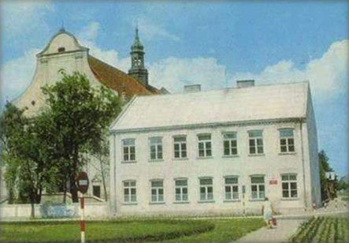
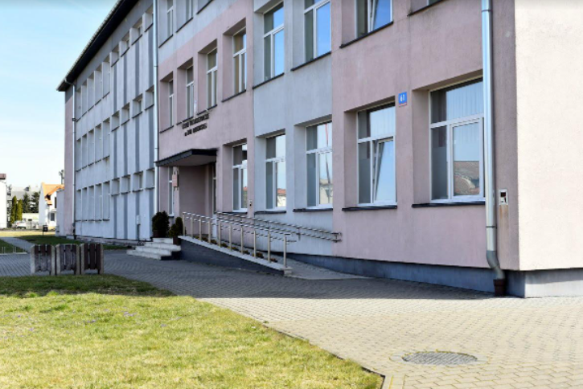
SZKOŁA DAWNIEJ…
I DZIŚ…

Slide 2
1972
ROK, W KTÓRYM POWSTAJE LICEUM OGÓLNOKSZTAŁCĄCE
W ŻUROMINIE
PO POKONANIU LICZNYCH TRUDNOŚCI, DZIĘKI ADAPTACJI STAREGO BUDYNKU PRZY KOŚCIELE ORAZ ZAANGAŻOWANIU INSPEKTORA SZKOŁY PANA STANISŁAWA DRZĄDZEWSKIEGO, WIOSNĄ TEGO ROKU POWOŁANE ZOSTAJE DO ŻYCIA LICEUM.
DO EGZAMINÓW WSTĘPNYCH, KTÓRE ODBYŁY SIĘ W LICEUM W BIEŻUNIU PRZYSTĄPIŁO 118 KANDYDATÓW, DO PIERWSZEJ KLASY PRZYJĘTO 108 UCZNIÓW.
STANOWISKO DYREKTORA SZKOŁY
OBJĘŁA MGR JANINA SŁOWIKOWSKA

Slide 3
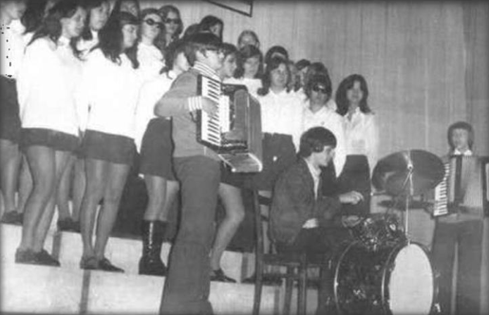
1 WRZEŚNIA 1972
UROCZYSTE ROZPOCZĘCIE ROKU
SZKOLNEGO
UROCZYSTOŚĆ ODBYŁA
SIĘ W SALI KINA „TON”.
SYMBOLICZNEGO ODSŁONIĘCIA TABLICY I PRZECIĘCIA WSTĘGI
DOKONAŁ WICEKURATOR PAN TOMASZ CIPKOWSKI
ROK 1974 – WYSTĘP PIERWSZEGO LICEALNEGO
CHÓRU PODCZAS AKADEMII SZKOLNEJ
W KINIE „TON”

Slide 4
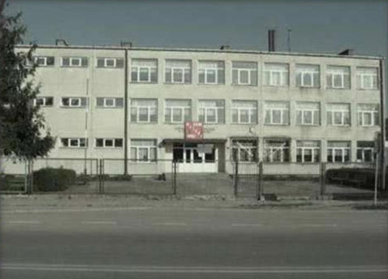
1973
ROK ROZPOCZĘCIA STARAŃ O NOWY
BUDYNEK SZKOŁY
BUDOWĘ NOWEJ
SZKOŁY ROZPOCZĘTO
PRZY ULICY WYZWOLENIA,
W MIEJSCU GDZIE DO DZIŚ
MIEŚCI SIĘ SIEDZIBA
SZKOŁY.

Slide 5
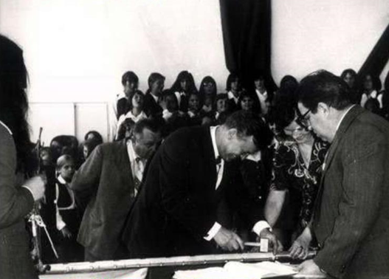
1 WRZEŚNIA 1976
PIERWSZE ROZPOCZĘCIE ROKU
SZKOLNEGO W NOWYM BUDYNKU
OD 1975
DYREKTOREM
SZKOŁY ZOSTAJE
MGR REGINA WELENC
SYMBOLICZNE WBICIE GWOŹDZIA
PRZEZ PANA TADEUSZA CZAJKOWSKIEGO

Slide 6
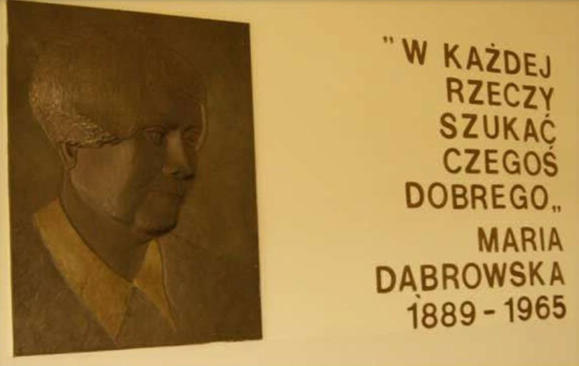
11 PAŹDZIERNIK 1976
NADANIE SZKOLE IMIENIA PISARKI MARII DĄBROWSKIEJ

Slide 7
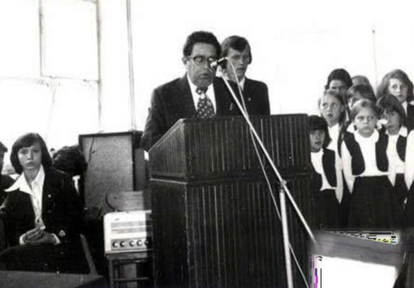
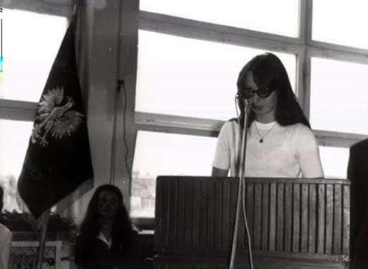
PRZEMÓWIENIA Z OKAZJI
NADANIA IMIENIA SZKOLE
I WYŚWIĘCENIA
SZTANDARU

Slide 8
DYREKTORZY SZKOŁY PO 1991 ROKU
w latach 1991-1997
Mgr Teresa Kaczmarczyk
w latach 1997-1998
Mgr Janusz Welenc
w 1998-2019
Mgr Wojciech Gralewski
od 2019-do dziś
Mgr Danuta Jadwiga Ryszewska

Slide 9
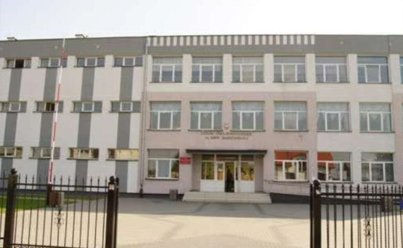
OD ROKU 2000
BUDYNEK SZKOŁY ZACZYNA SIĘ
ZMIENIAĆ
POCZĄWSZY OD TEGO
ROKU BUDYNEK
LICEUM ZACZYNA PRZECHODZIĆ
ZASADNICZE REMONTY,
ZMIENIAJĄCE JEGO WIZERUNEK.
DO NAJWAŻNIEJSZYCH ZALICZYĆ MOŻNA:
WYMIANĘ OKIEN I DACHU, PRZEBUDOWĘ
WEJŚCIA DO SZKOŁY, WYBURZENIE KOMINA
I ZMIANA SYSTEMU OGRZEWANIA,
PRZEMALOWANIE FASADY BUDYNKU
WRAZ Z WYMIANĄ OGRODZENIA
I NAWIERZCHNI WOKÓŁ BUDYNKU

Slide 10
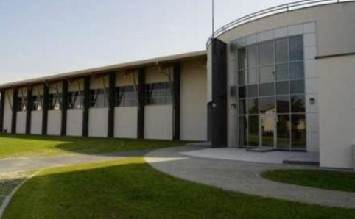
2010
ROZPOCZĘCIE BUDOWY
HALI SPORTOWEJ
28 CZERWCA 2010 ROKU OBYŁO SIĘ
UROCZYSTE WMUROWANIE „AKTU
EREKCYJNEGO POD BUDOWĘ HALI
SPORTOWEJ PRZY LICEUM
OGÓLNOKSZTAŁCĄCYM IM. MARII
DĄBROWSKIEJ W ŻUROMINIE”.
BUDOWA RUSZYŁA PEŁNĄ PARĄ, A JEJ
KONIEC ZAPLANOWANY ZOSTAŁ NA
POŁOWĘ 2012 ROKU.

Slide 11
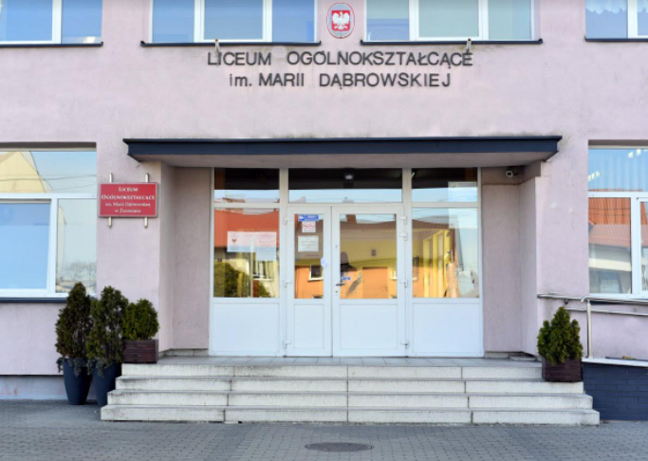
2012
40-LECIE ISTNIENIA SZKOŁY
40-LECIE ISTNIENIA SZKOŁY
I ODDANIE (ZGODNIE Z PLANEM)
HALI SPORTOWEJ DO UŻYTKU.
FUNKCJĘ KIEROWNIKA PEŁNI
DO DZIŚ MGR DOMINIK STOPCZYŃSKI.
LICEUM OGÓLNOKSZTAŁCĄCE
UKOŃCZYŁO 5209 OSÓB. ŚWIADECTWO
DOJRZAŁOŚCI OTRZYMAŁO 5027.

Slide 12
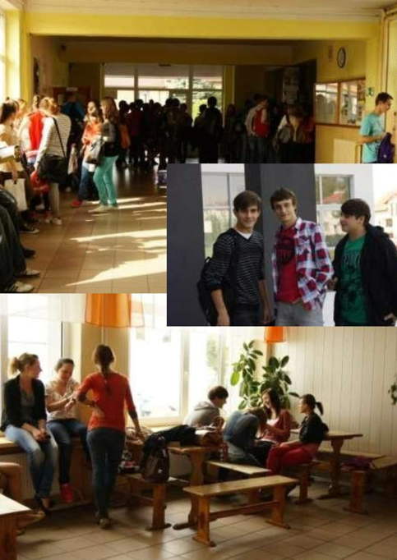
DO LICEUM UCZĘSZCZA
OBECNIE 378 UCZNIÓW.
MAJĄ ONI DO WYBORU TRZY-CZTERY
KLASY Z RÓŻNYMI PRZEDMIOTAMI
KSZTAŁCENIA W ZAKRESIE
ROZSZERZONYM.
ORGANIZOWANE SĄ DLA NICH: WYCIECZKI, RAJDY, BIWAKI, WYJŚCIA
DO KINA, WYJAZDY NA NARTY,
PIELGRZYMKI I INNE.

Slide 13
MŁODZIEŻ NASZEJ SZKOŁY BIERZE LICZNIE UDZIAŁ W RÓŻNYCH
OLIMPIADACH I KONKURSACH PRZEDMIOTOWYCH, OSIĄGAJĄC
W NICH TYTUŁ FINALISTY I LAUREATA.
UCZNIOWIE NASZEJ SZKOŁY TO TAKŻE STYPENDYŚCI PREZESA RADY
MINISTRÓW, STYPENDYŚCI UNIJNI, A TAKŻE STAROSTY ŻUROMIŃSKIEGO.
ABSOLWENCI LICEUM UZYSKUJĄ NAJWYŻSZE WYNIKI Z EGZAMINU
MATURALNEGO W POWIECIE ŻUROMIŃSKIM I DOSTAJĄ SIĘ NA PRESTIŻOWE
UCZELNIE W KRAJU.

Slide 14
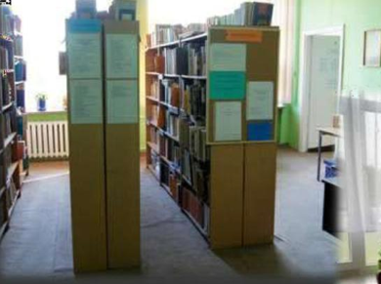
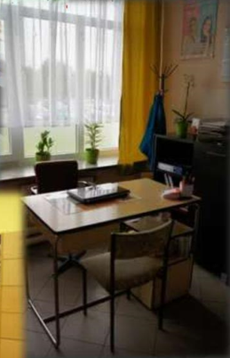
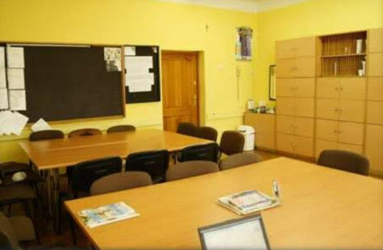
W SZKOLE PRACUJE ŁĄCZNIE 48
NAUCZYCIELI PRZEDMIOTU I INNYCH
PRACOWNIKÓW
OBSŁUGI I ADMINISTRACJI
UCZNIOWIE MOGĄ RÓWNIEŻ
LICZYĆ NA POMOC
PSYCHOLOGA SZKOLNEGO
I PIELĘGNIARKI ORAZ
DORADCY ZAWODOWEGO

Slide 15
SZKOŁA DZIĘKI STARANIOM DYREKCJI CAŁY CZAS JEST
MODERNIZOWA I UNOWOCZEŚNIANA,
ABY MOGŁA SPROSTAĆ WYZWANIOM
NOWOCZESNEJ I ATRAKCYJNEJ
PLACÓWKI MOGĄCEJ KONKUROWAĆ Z NAJLEPSZYMI
OŚRODKAMI W KRAJU.
W PLANACH JEST BUDOWA BOISKA WIELOFUNKCYJNEGO ORAZ BASENU,
DO TEJ OSTATNIEJ PROPOZYCJI INWESTYCJI
POCZYNIONO JUŻ PIERWSZE KROKI (ZLECENIE REALIZACJI PROJEKTU).

Slide 16
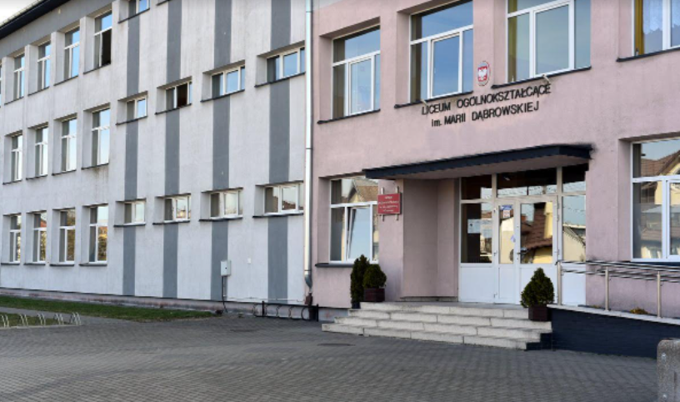
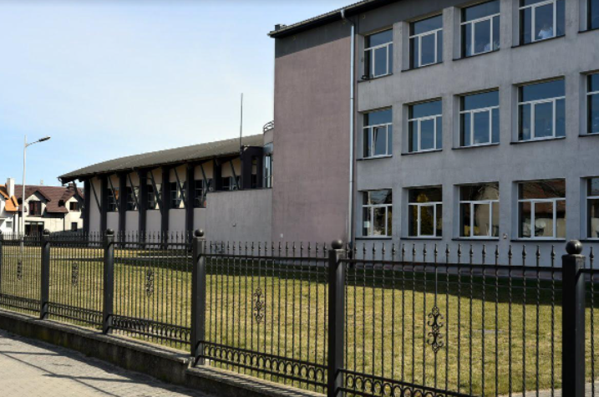
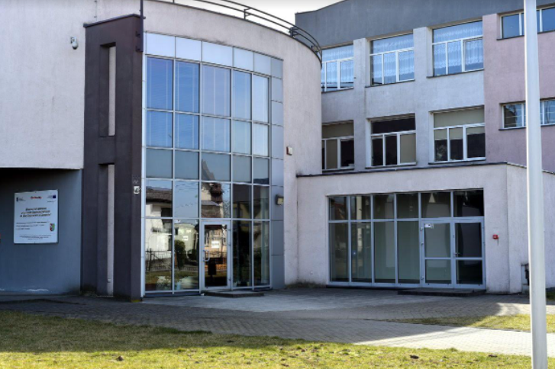
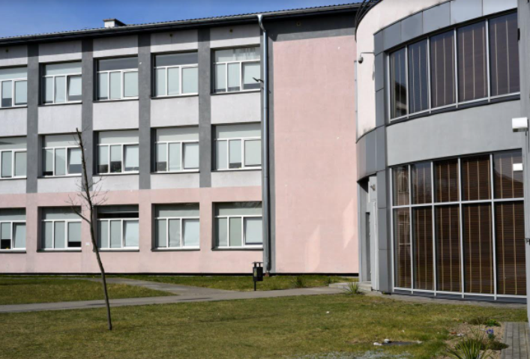
SZKOŁA W OBIEKTYWIE

Slide 17
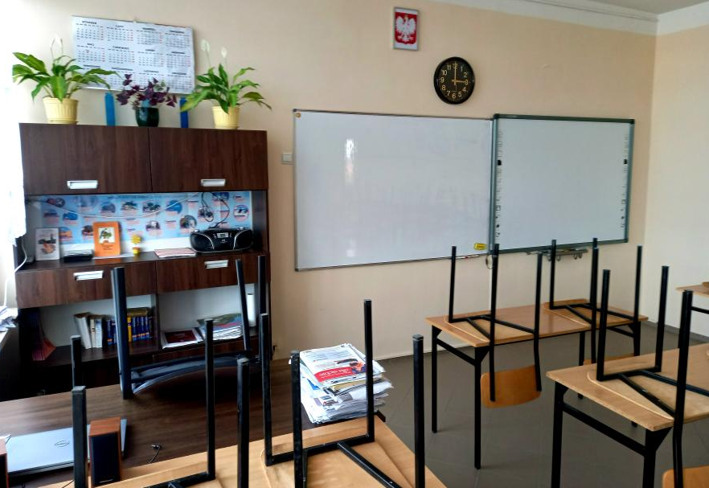
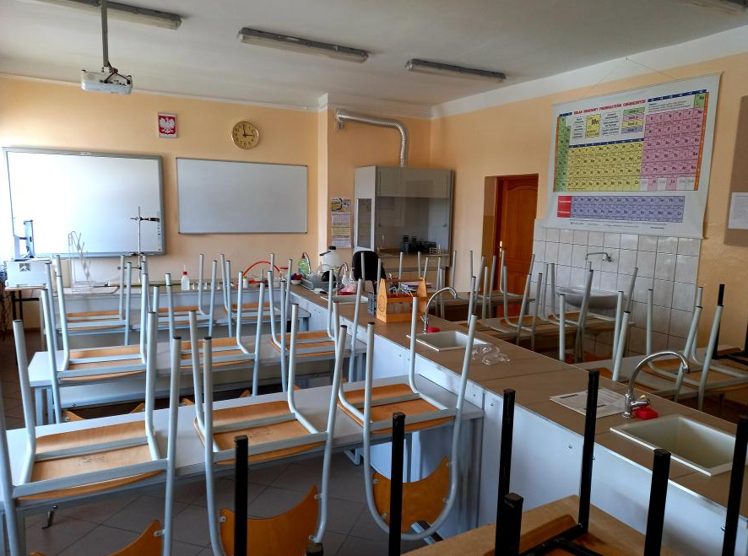
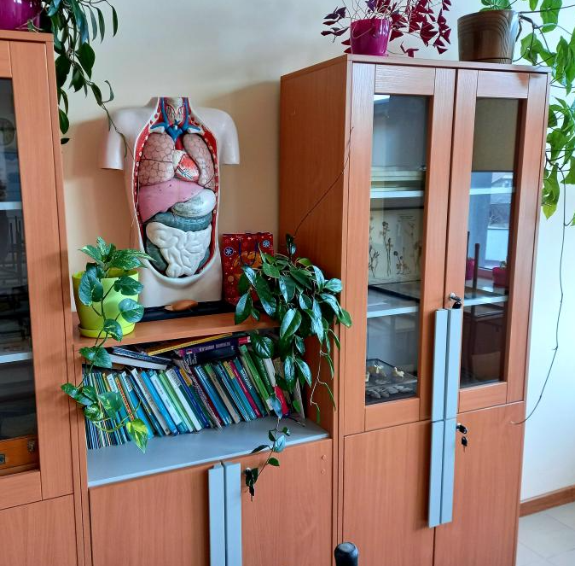
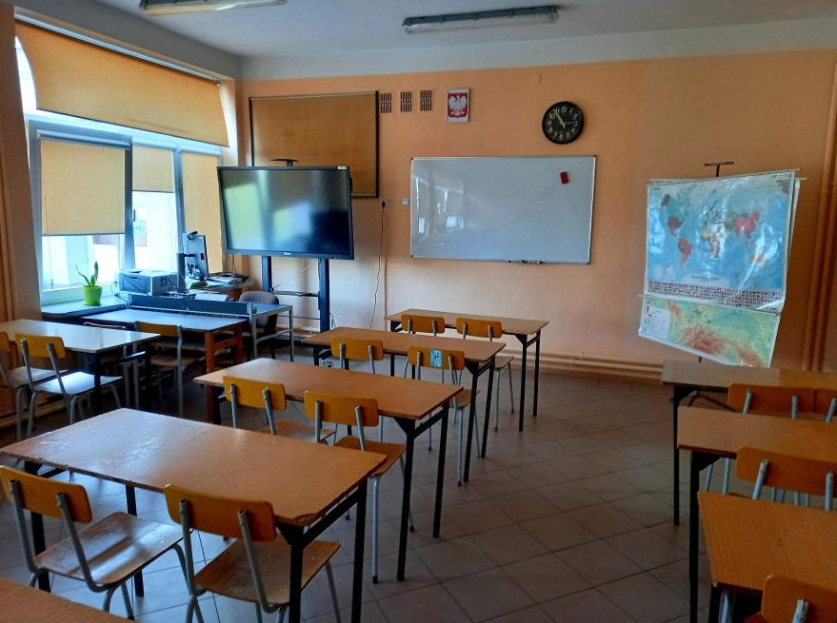
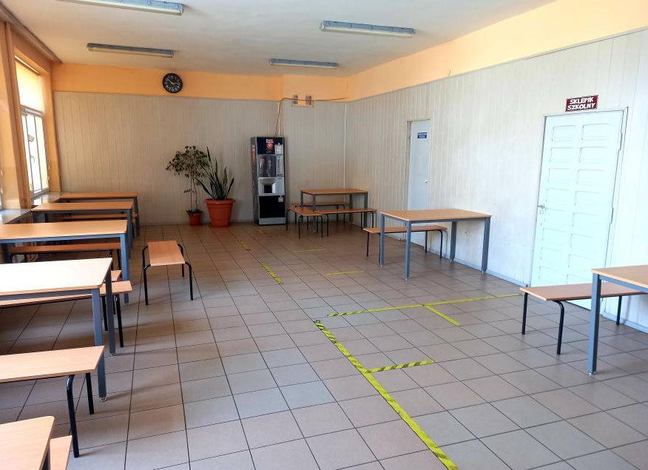
SZKOŁA W OBIEKTYWIE

